Slide 1
알고리즘 스터디 6주차

Slide 2
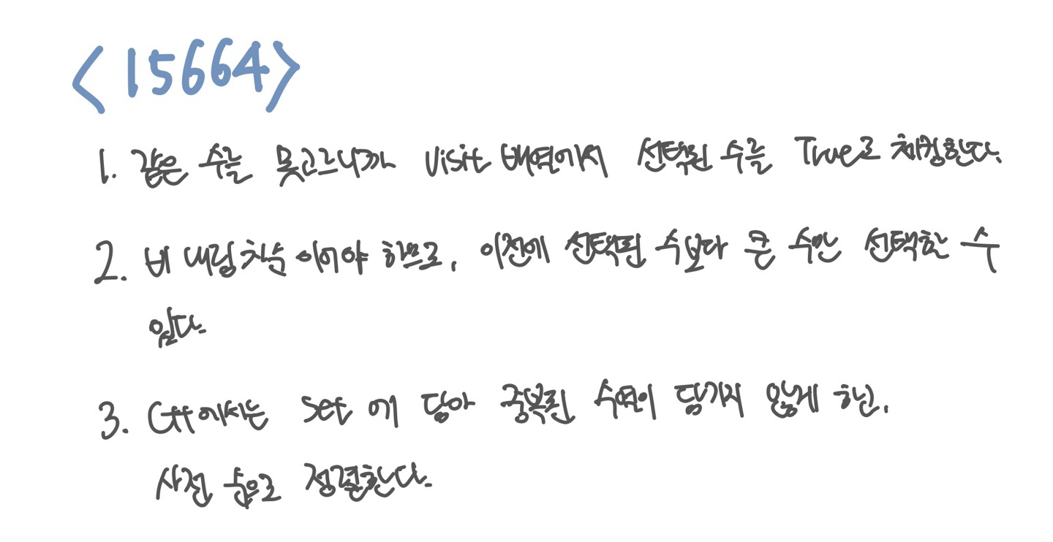
BoJ_15664

Slide 3
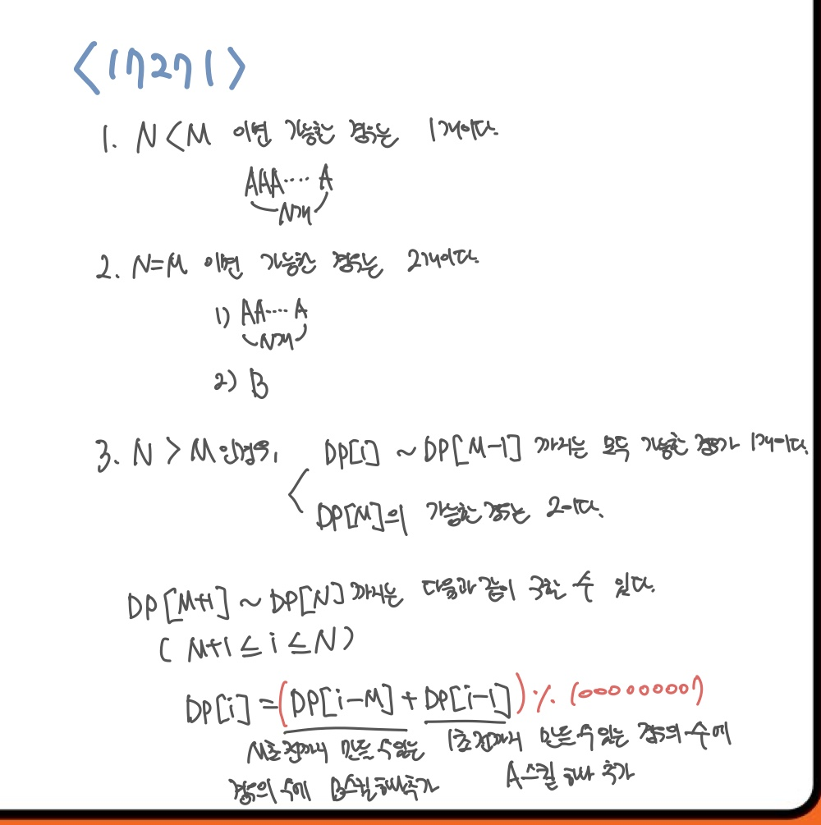
BoJ_17271

Slide 4
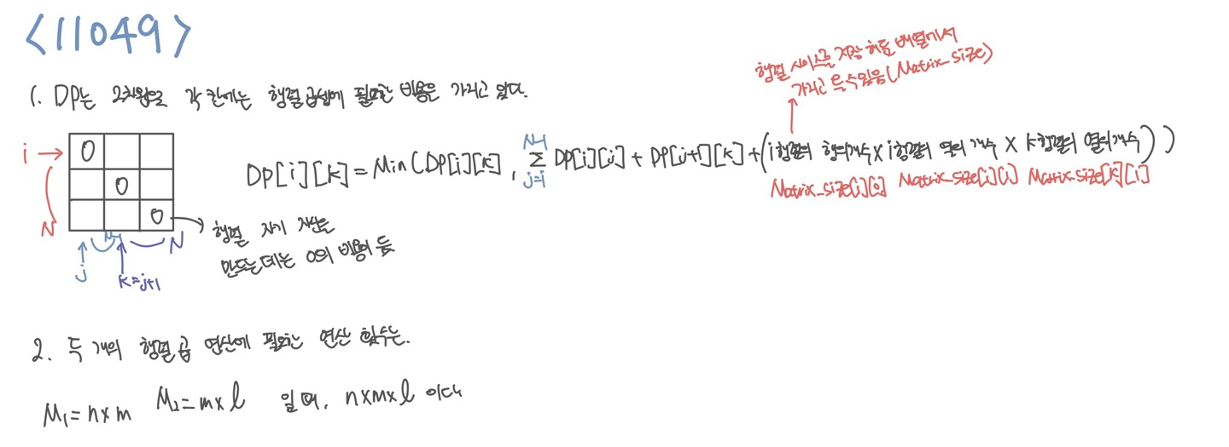
BoJ_11049

Slide 5
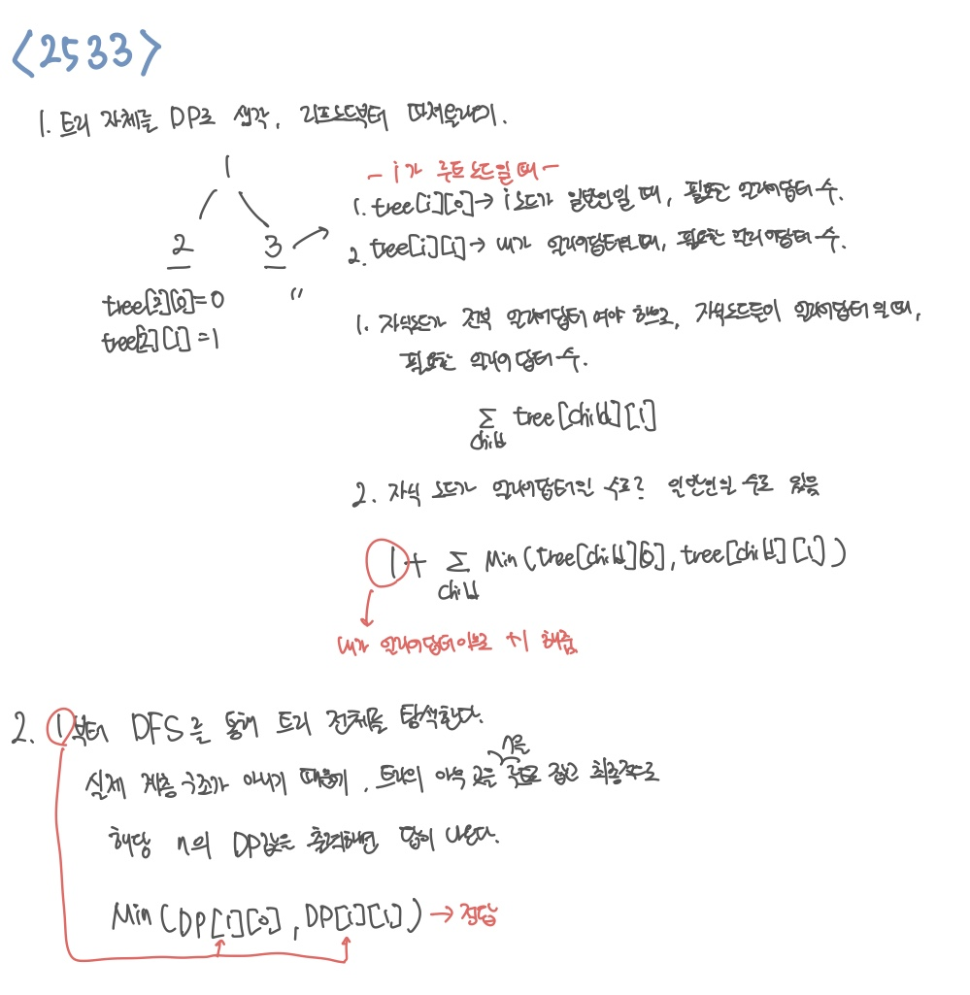
BoJ_2533

